Slide 1
Python algorithm
김대웅
9장. 스택, 큐

Slide 2
Unit 00 ㅣ Intro
Unit 01 ㅣ 스택, 큐, 원형큐
Contents
Unit 02 ㅣ 22. 일일 온도
Unit 03 ㅣ 25. 원형 큐 디자인

Slide 3
Unit 00 ㅣ Intro
스택(Stack)
Last In First Out(LIFO)
push()
pop()
큐(Queue)
First In First Out(FIFO)
파이썬에서는 리스트가 스택, 큐의 모든 연산을 지원하나
계산 효율성을 위해 큐는 Deque라는 별도의 자료형 사용

Slide 4
Unit 01 ㅣ Stack & Queue
스택(Stack)
Last In First Out(LIFO)
push()
pop()
큐(Queue)
First In First Out(FIFO)
파이썬에서는 리스트가 스택, 큐의 모든 연산을 지원하나
계산 효율성을 위해 큐는 Deque라는 별도의 자료형 사용

Slide 5
Unit 01 ㅣ Stack & Queue
원형 큐(Circular Queue)[환형 큐]
마지막 위치가 시작 위치와 연결되는 원형 구조를 띄므로 링 버퍼(Ring Buffer)라고도 부른다.
기존 큐에서 앞쪽 요소들이 빠져 남는 공간을 재활용 가능한 구조

Slide 6
Unit 02 ㅣ 22. 일일 온도
원형 큐(Circular Queue)[환형 큐]
마지막 위치가 시작 위치와 연결되는 원형 구조를 띄므로 링 버퍼(Ring Buffer)라고도 부른다.
기존 큐에서 앞쪽 요소들이 빠져 남는 공간을 재활용 가능한 구조

Slide 7
Unit 03 ㅣ 25. 원형 큐 디자인
원형 큐(Circular Queue)[환형 큐]
마지막 위치가 시작 위치와 연결되는 원형 구조를 띄므로 링 버퍼(Ring Buffer)라고도 부른다.
기존 큐에서 앞쪽 요소들이 빠져 남는 공간을 재활용 가능한 구조

Slide 8
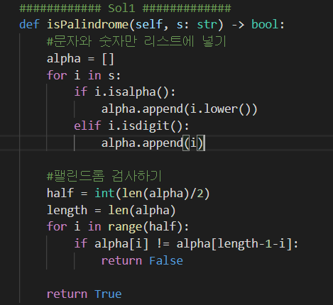
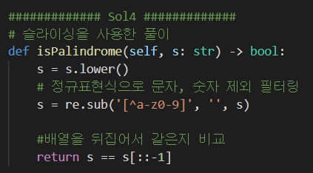
Unit 01 ㅣ 파이썬 문자열 슬라이싱
01. 유효한 팰린드롬
‘소주 만 병만 주소’ 처럼 뒤집어도 똑같은 문장이 되는 것 (팰린드롬)
https://leetcode.com/problems/valid-palindrome
배열끼리 == 연산자가 value의 비교다!

Slide 9
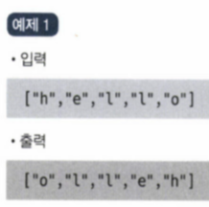
Unit 02 ㅣ 02. 문자열 뒤집기 (reverse-string)
02. 문자열 뒤집기(reverse-string)
Return 없이 리스트 내부를 직접 조작해서 문자열을 뒤집는 함수 작성
https://leetcode.com/problems/reverse-string/

Slide 10
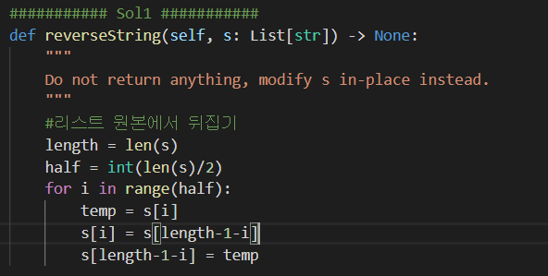
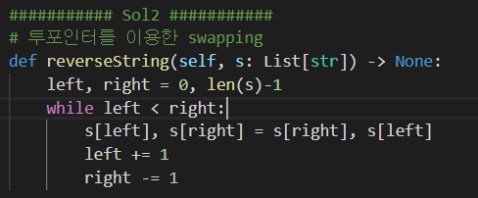
Unit 02 ㅣ 02. 문자열 뒤집기 (reverse-string)
02. 문자열 뒤집기(reverse-string)
1. 포인터(배열 인덱스)를 이용한 뒤집기
https://leetcode.com/problems/reverse-string/

Slide 11
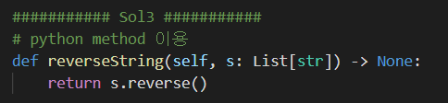
Unit 02 ㅣ 02. 문자열 뒤집기 (reverse-string)
02. 문자열 뒤집기(reverse-string)
2. 파이썬 내장함수 이용
#내장함수 비교
a) array.reverse() : return None, 원본 reverse
b) reversed(array) : return reversed array, 원본 불변
https://leetcode.com/problems/reverse-string/

Slide 12
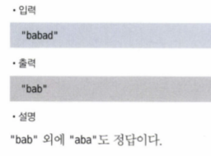
Unit 03 ㅣ 03. 가장 긴 팰린드롬 부분 문자열
03. 가장 긴 팰린드롬 부분 문자열(longest-palindromic-substring)
주어진 문자열에서 가장 긴 팰린드롬 부분 문자열을 출력하기
https://leetcode.com/problems/longest-palindromic-substring/

Slide 13
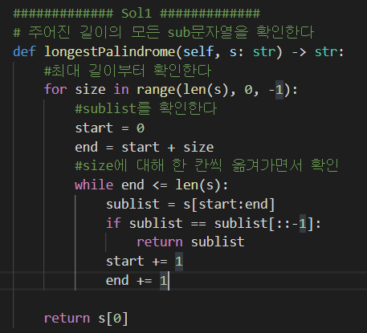
Unit 03 ㅣ 03. 가장 긴 팰린드롬 부분 문자열
03. 가장 긴 팰린드롬 부분 문자열(longest-palindromic-substring)
주어진 문자열에서 가장 긴 팰린드롬 부분 문자열을 출력하기
https://leetcode.com/problems/longest-palindromic-substring/
Solution1
size
size
size
고정 길이 size에 대해 substring을 옮겨가면서 팰린드롬 확인하기

Slide 14
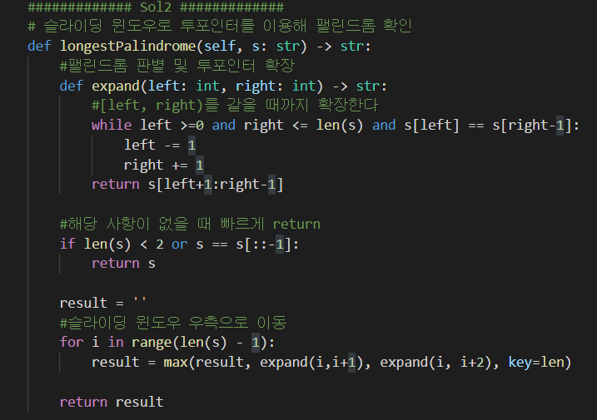
Unit 03 ㅣ 03. 가장 긴 팰린드롬 부분 문자열
03. 가장 긴 팰린드롬 부분 문자열(longest-palindromic-substring)
주어진 문자열에서 가장 긴 팰린드롬 부분 문자열을 출력하기
https://leetcode.com/problems/longest-palindromic-substring/
Solution2
size
각 위치에서 시작해 홀수, 짝수 개수씩 문자열을 확장하면서
팰린드롬 확인하기

Slide 15
Q & A
들어주셔서 감사합니다.

